Slide 1
Índice
Introducción.
Ámbito y alcance del proyecto.
Análisis de la situación actual.
Identificación de requisitos del proyecto.
Arquitectura propuesta.
Análisis de riesgos.
Trabajos futuros
Conclusiones.

Slide 2
Introducción
Una empresa de reciente creación y cuyo ámbito geográfico de funcionamiento se limita a la provincia de Madrid, que desea mecanizar la gestión de su actividad.
El negocio de esta empresa consiste en la venta de productos de software, productos de hardware y prestación de servicios técnicos relacionados con PC's para uso doméstico.

Slide 3
Introducción
Dispone de quince tiendas repartidas por la geografía de la provincia de Madrid y una Sede Central desde la que se controla el negocio y se establece la estrategia a seguir.
La información se va a organizar en una base de datos centralizada situada en la Sede Central a la que se podrá acceder desde todas las tiendas repartidas por Madrid.

Slide 4
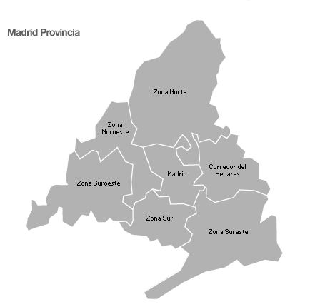
Localización
La empresa contratante proporciona los locales para las 15 tiendas y para la Sede Central. La distribución es la siguiente:
        Zona Norte: 1 tienda
        Zona Noroeste: 3 tiendas
        Zona Oeste: 2 tiendas
        Zona Sur: 1 tienda
        Zona Sudeste: 3 tiendas
        Zona Nordeste: 1 tienda
        Zona Centro: 4 tiendas y la Sede Central

Slide 5
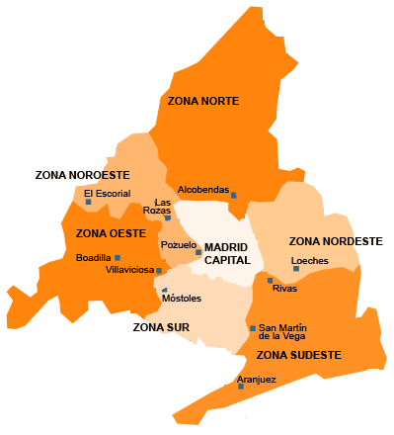
Localización
Distribución de las tiendas y Sede Central

Slide 6
Participantes
La organización del personal sigue una configuración MANTEI de tipo centralizado controlado (CC), donde hay un Jefe de proyecto que coordina todo y varios miembros del equipo de trabajo bajo su cargo.
Jefe de proyecto
Analistas
Programadores
Gestores de base de
datos

Slide 7

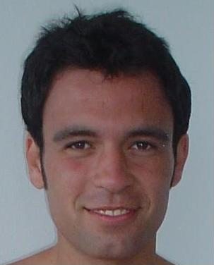
Participantes del grupo 6
D. Gonzalo Cañadas
JEFE DE
PROYECTO

Slide 8
Ámbito y alcance del proyecto
Realizar el software necesario para la empresa.
  Base de datos en la Sede Central.
  Acceso contínuo a esa BD desde cualquier tienda.
  Interfaz gráfica que facilite el uso a los usuarios del sistema.
El software deberá permitir:
  Introducción y almacenamiento de los datos de un cliente.
  Visualización y consultas de los productos y servicios que se ofertan, así como sus caractérísticas.
  Proporcionar presupuestos a los clientes.
  Ver históricos de la relación de compras de un cliente dado.

Slide 9


Recogida de información
Un cliente puede solicitar un servicio de la empresa por teléfono o en persona. Esto debe recogerlo el software que realicemos.
En el caso de prestación de servicios, el software recogerá los datos del domicilio y el tiempo que se estuvo allí.

Slide 10

Situación actual
La empresa es de nueva creación, por lo que la situación actual se traduce en que NO EXISTE SOFTWARE ALGUNO EN EL QUE BASARSE.
Se dispone de un ordenador por tienda, y un servidor en la Sede Central de la empresa.
Todos ellos tienen como Sistema Operativo Windows XP.

Slide 11
Catálogo de requisitos
Se necesita que todas las aplicaciones creadas accedan a todos los datos de la empresa.
Se necesita un servidor de datos que cuente con portales para permitir el acceso a una base de datos de tipo relacional.
Todos los usuarios de las diferentes tiendas de la empresa, trabajarán con PCs y podrán acceder a todos los datos almacenados sobre los productos software, hardware y las prestaciones de servicios a diferentes clientes.

Slide 12

Duración del proyecto
El proyecto tendrá una duración de 7 meses, finalizando la implantación en los ordenadores de la empresa contratante el 31 de Abril, y mantener un período extra de pruebas (ya se habrá probado completamente antes de esta implantación) que se prolongará hasta el día 15 de Mayo.

Slide 13

Presupuesto
El presupuesto total será tan
solo de 243.600 euros.

Slide 14



Arquitectura cliente/servidor
Servidor Sede Central
Tienda 1
VPN
Tienda 15
Tienda 2
Tienda 10

Slide 15
Arquitectura
Habrá replicación de manera automática, a las 12 de la noche cuando las tiendas ya tengan “cerrado el día”.
La replicación se hará a otro servidor situado en una de las tiendas de la compañía, de manera que si ocurriese alguna incidencia grave en la Sede Central, no se perderían todos los datos de la empresa.

Slide 16

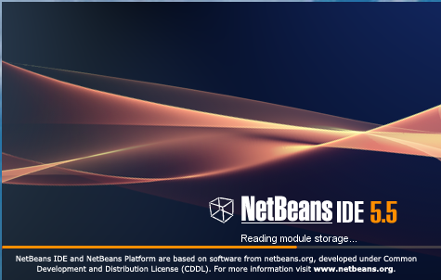

Herramientas de desarrollo
Todo se implementará en lenguaje Java (entorno Netbeans 5.5) y se utilizará MySql para implementar la base de datos relacional.

Slide 17
Análisis de riesgos
Al ser un proyecto pequeño y no de máxima dificultad, pensamos que los riesgos son mínimos, y además nos comprometemos a ello poniendo todo lo posible por nuestra parte.
Además nos comprometemos al 100% a tener el proyecto FUNCIONANDO en el plazo indicado.
De todas formas pueden surgir algunos imprevistos, como se indica a continuación:

Slide 18
Análisis de riesgos
Posibilidad de riesgo:
  Baja de algún miembro del equipo de desarrollo: lo consideramos prácticamente imposible, pero de darse, los otros dos miembros del equipo cubrirían la parte del que falte, sin que nada cambie de cara a cliente.
  El cliente decide cambiar algo a mitad del proyecto: si así fuese, se tendrían que volver a negociar los plazos y presupuesto total del proyecto, ya que los requisitos ya están firmados y la planificación se hizo de acuerdo a estos requisitos.

Slide 19
Análisis de riesgos
  Problemas en la instalación del SW por deterioro de algún ordenador que pone la empresa: si esto sucede, se informará a la empresa contratante y se aconsejará sobre las posibles soluciones. Como sería problema del material de la empresa, el presupuesto nuestro no varía, pero es posible que se tenga que invertir dinero en arreglar o cambiar ese ordenador.

Slide 20
Futuro
Propuesta de proyectos a desarrollar en los próximos años
Como la empresa inicialmente sólo opera en la provincia de Madrid, se propone para un futuro ampliar dicha área de operación a todas las provincias españolas.
Propuesta de calendario para la ejecución de dichos proyecto
Se propone esperar un tiempo antes de poner en marcha el proyecto de ampliación. Unos tres años de funcionamiento en la provincia de Madrid serían suficiente para comprobar si sería viable ampliar.

Slide 21
Conclusiones
Después de un estudio exhaustivo del proyecto en cuestión, el grupo de expertos de la empresa desarrolladora del Sotfware, considera:
    Es un proyecto viable
    Creemos que es un presupuesto aceptable
    Es un plazo razonable
Por lo que el cliente quedará
con nuestro trabajo.
MUY SATISFECHO

Slide 22

FIN

